Slide 1
Penguatan moderasi beragama dan kebangsaan
Andi hariyadi
Sekretaris forum kerukunan umat beragama
kota surabaya

Slide 2
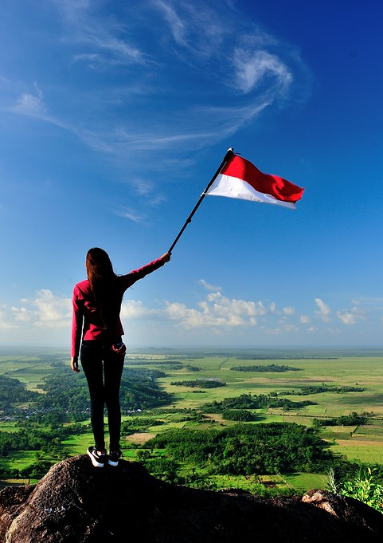
PENDAHULUAN
Indonesiaku
Jumlah Pulau pada 2020 ada 16.771
2. Jumlah Suku pada 2010 ada 1.340
3. Jumlah Bahasa daerah ada 718, dari jumlah itu ada 326 Bahasa daerah digunakan di Papua
4. Agama yang diakui ada 6 (Islam, Kristen, Katolik, Hindu, Budha dan Kong Hucu)

Slide 3
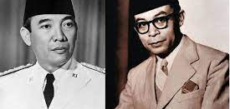

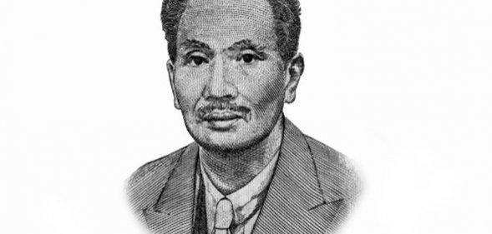
teladan pahlawan :
1. religius
2. patriotis
3. nasionalis
Soekarno dan moh. hatta
WR. SOEPRATMAN
Dr. soetomo
PROKLAMATOR
VISIONER
CARE

Slide 4
Mengisi kemerdekaan bangsa indonesia
Cinta tanah air
Bela negara
Persatuan Bangsa
2. Menghormati Keragaman Bangsa
3. Menjunjung Tinggi Falsafah dan Ideologi Bangsa
Menjaga Pertahanan Negara
2. Menjaga Kedaulatan Bangsa
3. Menjaga Ideologi Bangsa

Slide 5
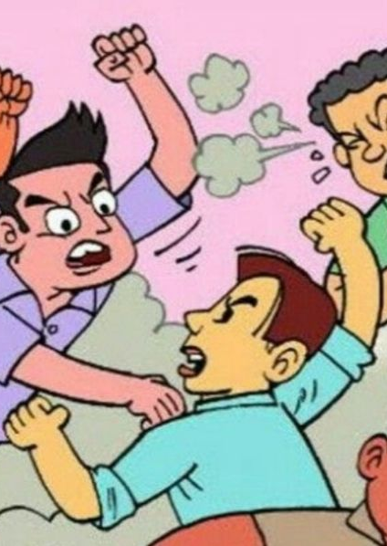
PERILAKU MERUSAK BANGSA
Ketidakadilan
2. Diskriminasi
3. Menebar Kebencian dan Permusuhan
4. Pengrusakan Sumber Daya Alam
5. Memaksakan Kehendak pada orang lain, Kekerasan
6. Menghina, Mengejek, Membully, Memfitnah
7. Mengadu domba
8. Tidak Menghargai Keberagaman
9. Gaya Hidup Merusak
10. Beragama yang Destruktif

Slide 6
Arti moderasi
1. dari kata “ Moderation”
2. sikap sedang
3. tidak berlebihan
4. washattiyah : pertengahan, adil, baik, seimbang
Moderasi Beragama :
Pola Hidup rukun – toleransi :
Konstruktif bukan destruktif :
Tidak menimbulkan konflik :
Persaudaraan
2. Persatuan
3. Penghormatan
Gotong Royong
2. Kerjasama
3. Harmoni
Jauhi Permusuhan
2. Tidak Melakukan Kekerasan
3. Islah – Ukhwah

Slide 7
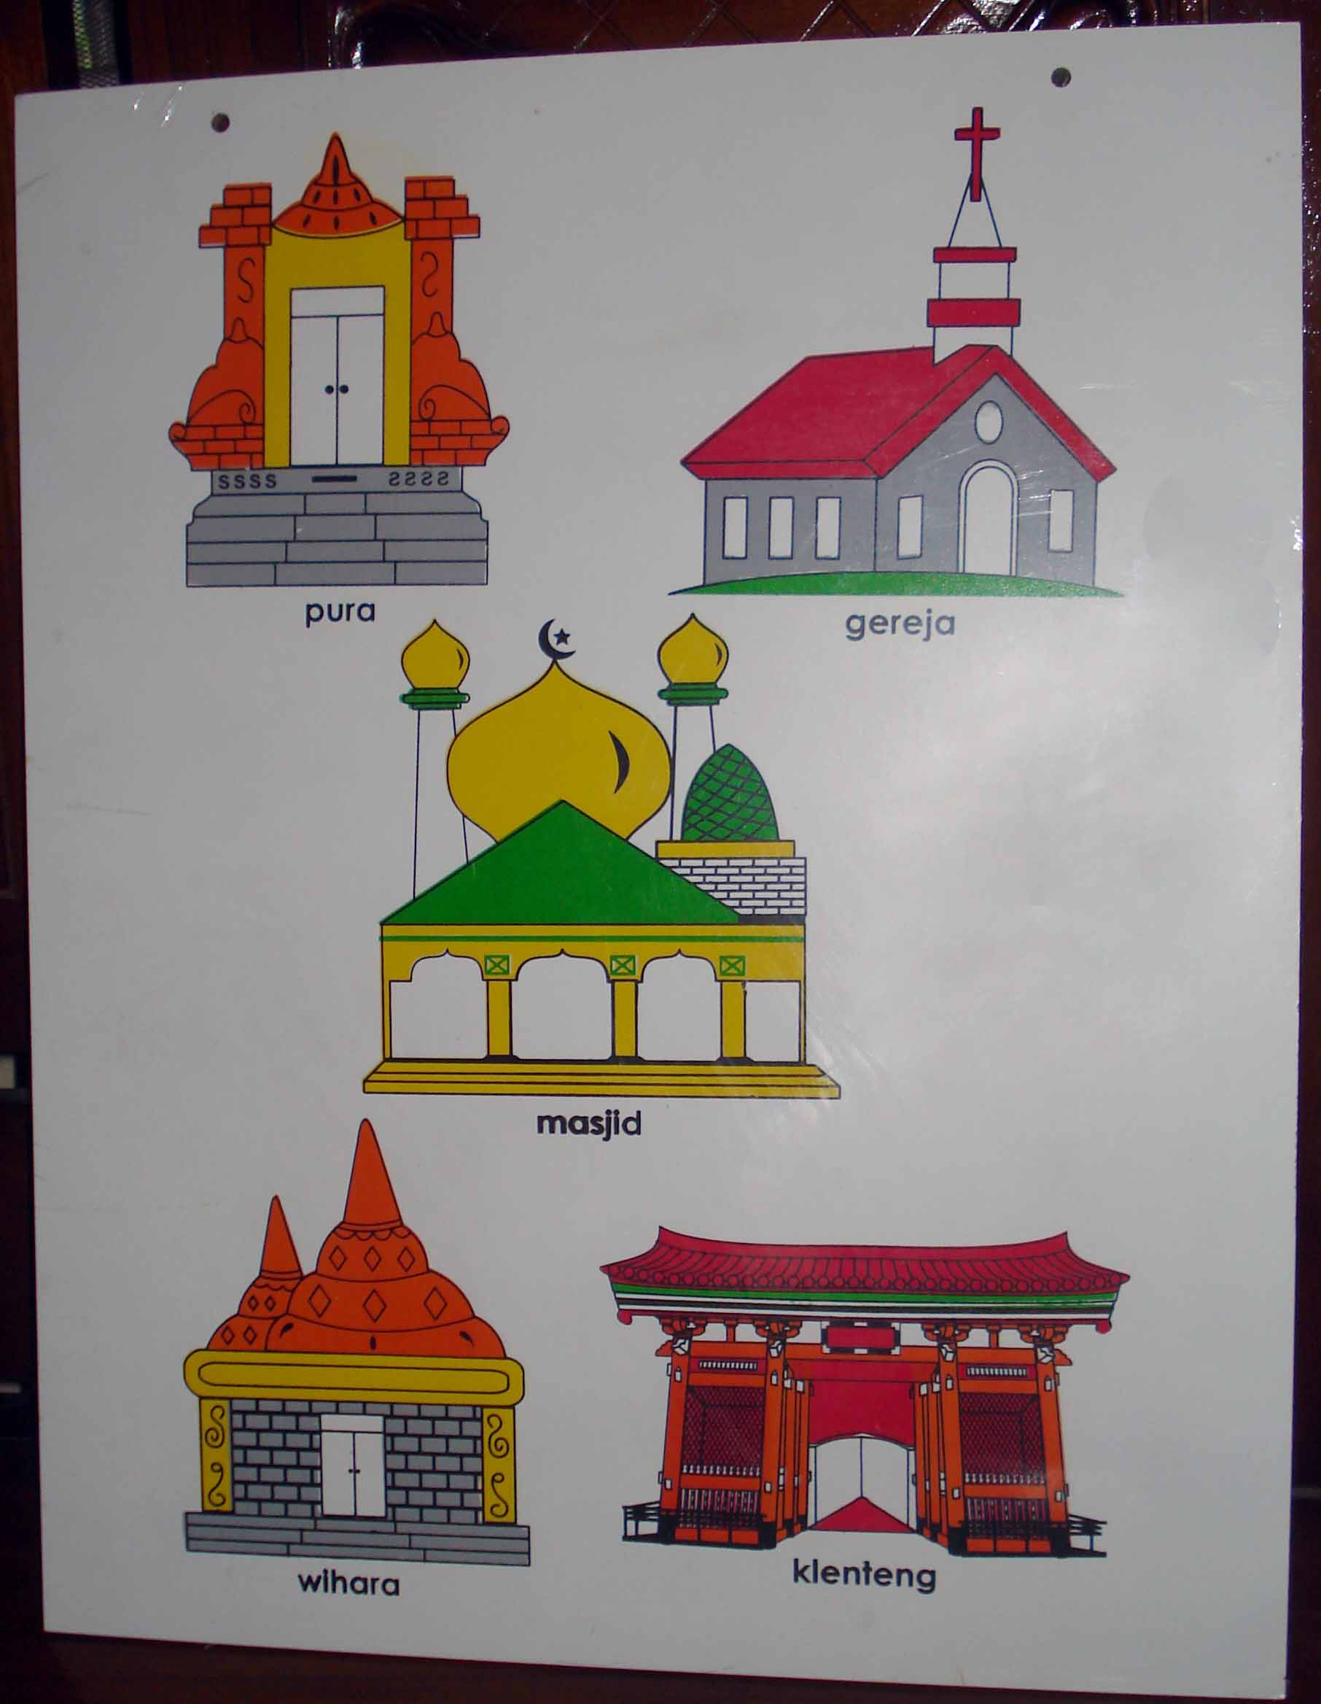
KALA AGAMA JADI BENCANA
CHARLES KIMBALL
Klaim Kebenaran Agamanya Kebenaran Tunggal
Ketaatan Buta pada Pimpinan Agama
Merindukan Zaman Ideal untuk diterapkan
Membenarkan segala cara
Seruan perang suci demi mencapai tujuan
Sikap Eklusif

Slide 8

IMPLEMENTASI MODERASI BERAGAMA
Menghindari konflik mengedepankan persatuan
2. Menjujunjung tinggi nilai nilai keadilan, persatuan, kemanusian, keagamaan. Sosial, politik, budaya
3. Keteladanan Tokoh dan Masyarakat membawa kedamaian
4. Mengupayakan dialogis dan musyawarah
5. Menjadikan Spirit keagamaan untuk membangun kedamaian, kemajuan, kesejahteraan, keadilan dan kebahagiaan

Slide 9
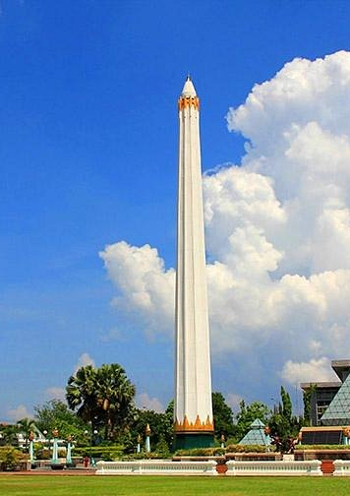
Mewujudkan
Surabaya toleransi
Senyum Sapa Salam
2. Inklusif bukan eklusif
3. Ramah bukan Marah
4. Peduli bukan Sakit Hati
5. Merangkul bukan Memukul
6. Mencerahkan bukan Menyesatkan
7. Mengajak pada kebaikan, bukan mengejek dan menghinakan

Slide 10
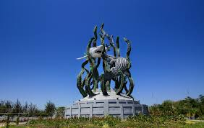
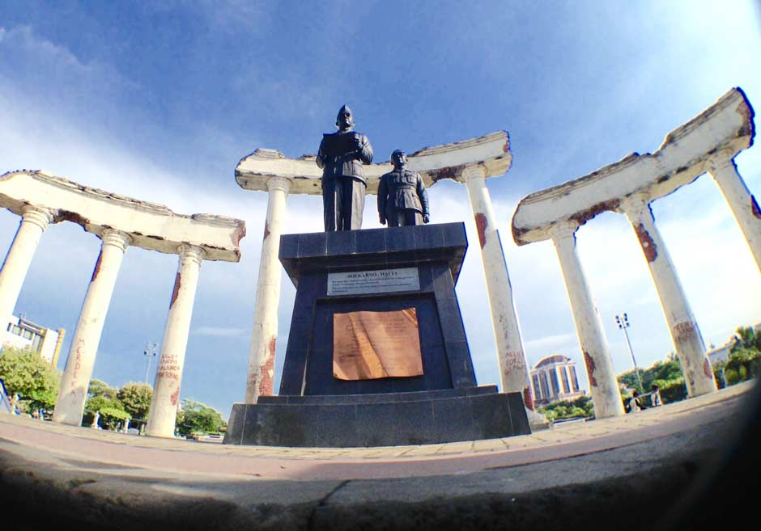
Terima kasih ayo jogo suroboyo harmoni

